Slide 1
DAO ĐỘNG TẮT DẦN. DAO ĐỘNG CƯỠNG BỨC.
HIỆN TƯỢNG CỘNG HƯỞNG
Kiểm tra bài cũ
1. Dao động điều hòa là gì? Nêu đặc điểm của dao động điều hòa.
Dao động điều hòa là dao động tuần hoàn có li độ biểu diễn bằng hàm số sin hoặc cos theo thời gian: x = Acos(ω₀t + ϕ)
(A= hằng số;
ω₀ = hằng số)
2. Nêu tên các hệ dao động đã học trong chương trình
Hệ dao động con lắc lò xo và hệ dao động con lắc đơn.

Slide 2
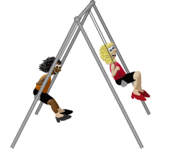

Slide 3
DAO ĐỘNG TẮT DẦN. DAO ĐỘNG CƯỠNG BỨC.
HIỆN TƯỢNG CỘNG HƯỞNG
Nguyên nhân nào khiến xích đu bị tắt dần?
Tại sao ta lại phải đẩy nhẹ vào xích đu cho bạn? Nếu không đẩy thì điều gì xảy ra?
Do ma sát giữa chỗ treo và sức cản không khí
Vì nếu ta không đẩy nhẹ vào xích đu cho bạn thì xích đu sẽ dao động với biên độ giảm dần rồi dừng hẳn ( tắt dần).

Slide 4
DAO ĐỘNG TẮT DẦN. DAO ĐỘNG CƯỠNG BỨC.
HIỆN TƯỢNG CỘNG HƯỞNG
I. DAO ĐỘNG TẮT DẦN
1. Dao động tự do
- Các hệ dao động khi không chịu tác dụng của lực ma sát mà dao động với biên độ và tần số riệng (f₀ ) không đổi được gọi là dao động tự do.
Dao động tự do có tần số dao động chỉ phụ thuộc đặc tính của hệ.
VD: Hệ dao động con lắc đơn, con lắc lò xo.

Slide 5
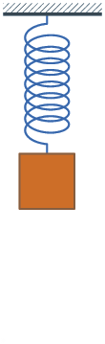
DAO ĐỘNG TẮT DẦN. DAO ĐỘNG CƯỠNG BỨC.
HIỆN TƯỢNG CỘNG HƯỞNG
I. DAO ĐỘNG TẮT DẦN
2. Dao động tắt dần
x
- Dao động tắt dần là dao động có biên độ giảm dần theo thời gian.
- Nguyên nhân: Do lực cản của môi trường (lực ma sát) làm năng lượng hệ giảm theo thời gian, chuyển hóa cơ năng dần dần thành nhiệt năng.
O
t
Notes:
5

Slide 6
DAO ĐỘNG TẮT DẦN. DAO ĐỘNG CƯỠNG BỨC.
HIỆN TƯỢNG CỘNG HƯỞNG
I. DAO ĐỘNG TẮT DẦN
3. Ứng dụng
Hãy lấy ví dụ thực tế về dao động tắt dần?
Trong thực tế các dao động tắt dần có lợi hay có hại?
Với các dao động tắt dần là có hại
Thì làm thế nào để dao động không tắt dần nữa?

Slide 7
DAO ĐỘNG TẮT DẦN. DAO ĐỘNG CƯỠNG BỨC.
HIỆN TƯỢNG CỘNG HƯỞNG
Dao động tắt dần
(A giảm dần)
Có thiết bị bù NL đã mất
F_{cb}=F₀cos (ωt+ϕ)
Dao động duy trì
Dao động cưỡng bức

Slide 8
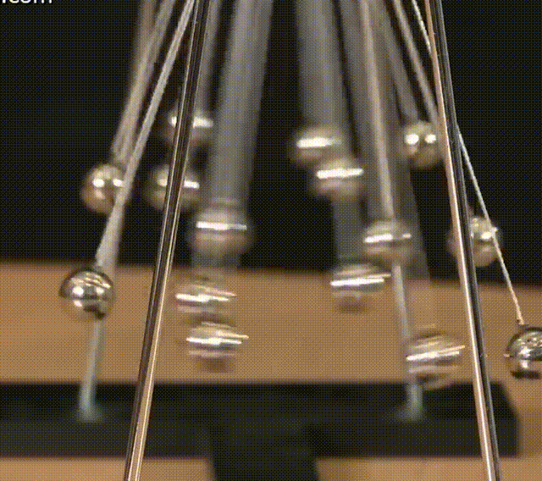
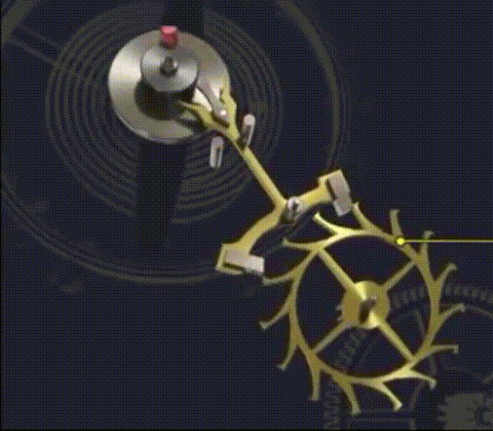
Dao động duy trì

Slide 9
DAO ĐỘNG TẮT DẦN. DAO ĐỘNG CƯỠNG BỨC.
HIỆN TƯỢNG CỘNG HƯỞNG
II. DAO ĐỘNG CƯỠNG BỨC
Đọc mục II trang 25 SGK để trả lời câu hỏi
1. Dao động cưỡng bức là gì?
2. Đặc điểm của dao động cưỡng bức?

Slide 10
DAO ĐỘNG TẮT DẦN. DAO ĐỘNG CƯỠNG BỨC.
HIỆN TƯỢNG CỘNG HƯỞNG
II. DAO ĐỘNG CƯỠNG BỨC
1. Khái niệm: Dao động chịu tác dụng của một ngoại lực cưỡng bức tuần hoàn F_{cb}=F₀cos(ωt) gọi là dao động cưỡng bức.
2. Đặc điểm:
- Dao động cưỡng bức có biên độ không đổi và có tần số bằng tần số lực cưỡng bức.
- Biên độ của dao động cưỡng bức phụ thuộc vào biên độ của lực cưỡng bức; lực cản trong hệ và sự chênh lệch giữa tần số cưỡng bức và tần số riêng của hệ.
Notes:
10

Slide 11
DAO ĐỘNG TẮT DẦN. DAO ĐỘNG CƯỠNG BỨC.
HIỆN TƯỢNG CỘNG HƯỞNG
Hãy quan sát thí nghiệm về hiện tượng cộng hưởng và cho biết con lắc nào dao động với biên độ lớn nhất? Vì sao?

Slide 12
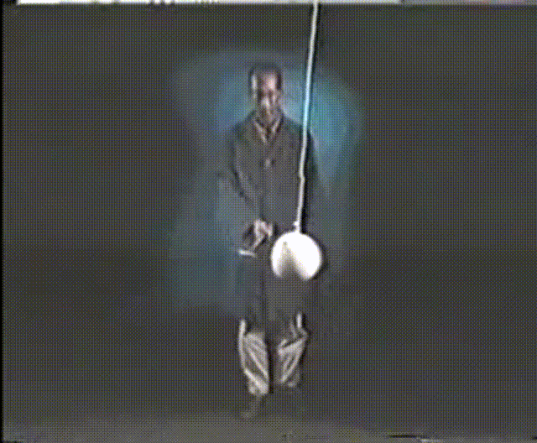
DAO ĐỘNG TẮT DẦN. DAO ĐỘNG CƯỠNG BỨC.
HIỆN TƯỢNG CỘNG HƯỞNG
III. HIỆN TƯỢNG CỘNG HƯỞNG
(2)
Định nghĩa: Hiện tượng biên độ của dao động cưỡng bức tăng dần lên đến giá trị cực đại khi tần số của lực cưỡng bức bằng tần số riêng của hệ dao động gọi là hiện tượng cộng hưởng.
Điều kiện cộng hưởng:
f_{cb}(ω_{cb,}T_{cb})= f_{o} (ω_{0,} T₀) .
Đặc điểm: Đồ thị cộng hưởng càng nhọn khi lực cản môi trường càng nhỏ.
A
(1)
O
f ₀
f

Slide 13
DAO ĐỘNG TẮT DẦN. DAO ĐỘNG CƯỠNG BỨC.
HIỆN TƯỢNG CỘNG HƯỞNG
III. HIỆN TƯỢNG CỘNG HƯỞNG
2. Giải thích: Khi tần số của ngoại lực bằng tần số riêng của hệ dao động thì hệ được cung cấp năng lượng một cách nhịp nhàng, đúng lúc, do đó biên độ dao động của hệ tăng dần lên. Biên độ dao động đạt tới giá trị cực đại khi tốc độ tiêu hao năng lượng do ma sát bằng tốc độ cung cấp năng lượng cho hệ
3. Hiện tượng cộng hưởng trong đời sống:
Có lợi: Hộp đàn Ghi ta, violon...; nguyên tắc HĐ của lò vi sóng
Có hại:

Slide 14
DAO ĐỘNG TẮT DẦN. DAO ĐỘNG CƯỠNG BỨC.
HIỆN TƯỢNG CỘNG HƯỞNG
F_{C} = 0
Hệ dao động
F_{C} ≠ 0
Dao động tắt dần
(A giảm dần)
Dao động điều hòa
(A= hằng số;
ω₀ = hằng số)
Có thiết bị bù NL đã mất
F_{Cb}=F₀cos (ωt+ϕ)
Dao động duy trì
(A= hằng số;
ω = ω₀)
Dao động cưỡng bức
A_{cb} phụ thuộc F₀; ω và ω; F_{c} ω_{cb} = ω
ω = ω₀
Hiện tượng cộng hưởng: A_{cb} max

Slide 15
VẬN DỤNG
Câu 1: Dao động cơ tắt dần
A. có biên độ tăng dần theo thời gian. B. luôn có hại.
C. có biên độ giảm dần theo thời gian. D. luôn có lợi.
Đáp án: C

Slide 16
VẬN DỤNG
Câu 2: Dao động duy trì là dao động tắt dần mà người ta đã:
A. Kích thích lại dao động sau khi dao động bị tắt hẳn.
B. Tác dụng vào vật ngoại lực biến đổi điều hoà theo thời gian.
C. Cung cấp cho vật một năng lượng đúng bằng năng lượng vật mất đi sau mỗi chu kì.
D. Làm mất lực cản của môi trường đối với chuyển động đó.
Đáp án: C

Slide 17
VẬN DỤNG
Câu 3: Một con lắc lò xo bao gồm vật nhỏ khối lượng 100g và lò xo có độ cứng 100N/m, chịu tác dụng của một ngoại lực tuần hoàn F= F₀ cos(10t)N. Khi ổn định dao động của con lắc có tần số góc là:
ω = 10 rad/s B. ω = 10π rad/s
C. ω = 2π rad/s D. ω = 20 rad/s
Hướng dẫn: Dao động của CLLX khi ổn định là dao động cưỡng bức có tần số bằng tần số của ngoại lực cưỡng bức.
Đáp án: A

Slide 18
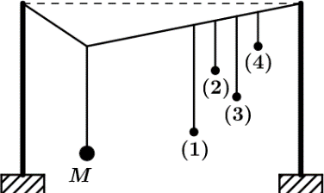
VẬN DỤNG
Câu 4: Thực hiện thí nghiệm về dao động
cưỡng bức như hình bên. Năm con lắc đơn:
(1), (2), (3), (4) và M (con lắc điều khiển)
được treo trên một sợi dây. Ban đầu hệ
đang đứng yên ở vị trí cân bằng. Kích thích
M dao động nhỏ trong mặt phẳng vuông góc với mặt phẳng hình vẽ thì các con lắc còn lại dao động theo. Không kể M, con lắc dao động mạnh nhất là
A. con lắc (2). B. con lắc (1).
C. con lắc (3). D. con lắc (4).
Đáp án: B

Slide 19

VẬN DỤNG
Câu 5: Một con lắc lò xo dao động tắt dần. Cứ sau mỗi chu kì, biên độ của nó giảm 0,5%. Hỏi năng lượng dao động của con lắc bị mất đi sau mỗi dao động toàn phần là bao nhiêu % ?
A.2% B.1% C, 0.1% D.10%
Hướng dẫn: ΔW = W-W’
Đáp án: B

